Slide 1
«Школа юного зооволонтера»
Благотворительный Фонд помощи бездомным животным «Хотим домой»

Slide 2
Актуальность проекта
Одна из основных причин проблемы увеличения количества бездомных животных – безответственность людей по отношению к своим домашним питомцам,
Отсутствие культуры гуманного отношения к слабым и беззащитным в целом, к животным в частности,
В разных городах все чаще фиксируются случаи жестокого обращения с животными, в том числе и от рук детей и подростков,
Качество экологии города напрямую зависит от осведомленности населения в области ответственного отношения к природе, особенно среди подрастающего поколения,
Волонтерство успешно развивается в России, однако область зооволонтерства пока остается неохваченной , несмотря на высокую необходимость.

Slide 3
Для чего нужна школа для самих учеников?
Научиться понимать животных и ухаживать за ними
Развивать творческие и лидерские качества
Работать в команде
Учиться помогать тем, кто в этом нуждается
Узнать больше об окружающей среде

Slide 4
Кто может стать юным зооволонтером?
Дети и подростки в возрасте от 7 до 17 лет, которые:
Любят животных и окружающий мир
Готовы охранять природу и помогать животным
Открыты к новым знаниям
Готовы работать в команде
Хотят развивать новые навыки
Мечтают сделать мир добрее

Slide 5
Цели и задачи проекта
Основная Цель – обучение и воспитание в детях и подростках гуманного и ответственного отношения к животным и привлечение их к процессу охраны окружающей среды!
Кроме прямой цели: воспитание доброго отношения к животным и уважения к их жизни, одновременно достигается и другая цель - формирование нравственного человека в целом!
Задачи проекта:
просвещение детей и подростков в области экологии и ухода за животными;
развитие гуманного, толерантного отношения к животным и окружающей среде;
повышение ответственного отношения перед домашними животными;
пропаганда волонтерского движения среди учащихся, развитие таких качеств, как сострадание, милосердие;
развитие творческого и интеллектуального потенциала детей и подростков;
реализация социальных проектов, авторами которых являются сами ученики, направленных на поиск решения проблемы бездомных животных;
создание он-лайн портала для учеников Школы с возможностью дистанционных занятий с профессионалами из разных городов и стран.

Slide 6
Аудитория проекта
1 семестр (пилотный проект, март – май 2017г.):
Ученики 2-8 классов трех школ города Казани: МОУ СОШ№73,
МОУ СОШ№82, МОУ СОШ№86.
Последующие семестры (с сентября 2017 года и далее)
Ученики 2-11 классов школ города Казани,
Дополнительный курс для Студентов Высших и средне специальных учебных заведений города,
Отдельно занятия для дошкольников (можно совместно с родителями).

Slide 7
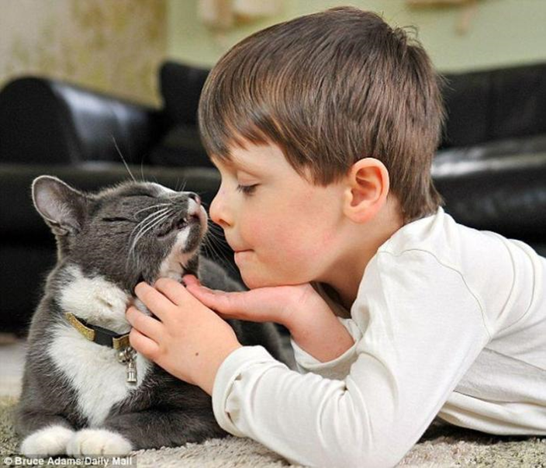
Образовательная программа проекта
Лекции от экспертов
Творческие мастерские
Конкурсы, викторины, игры
Посещение приютов животных
Культурные мероприятия
Съемка социальных фильмов и роликов
Практические занятия

Slide 8
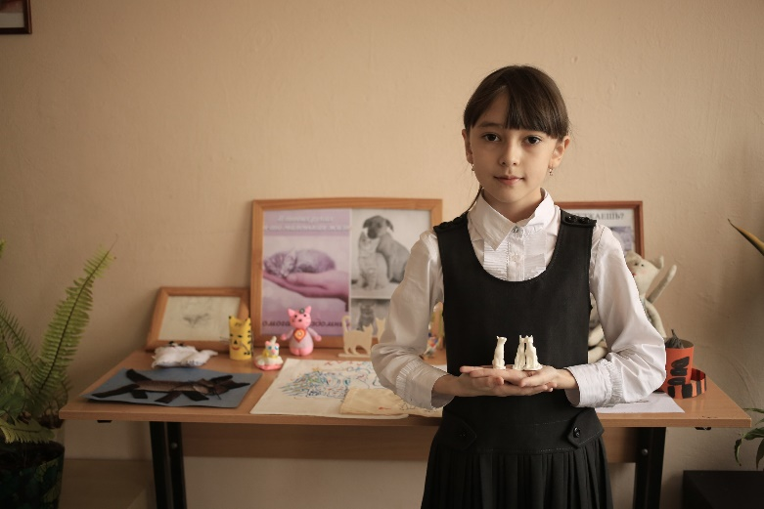
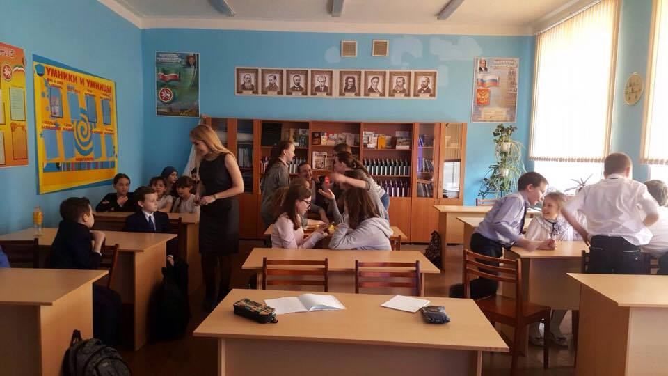
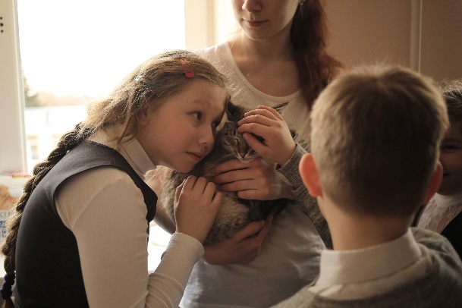
Познавательные лекции
Все о животном и растительном мире и экосистеме
Уход за домашними животными
Охрана окружающей среды и помощь животным
Зоопсихология
Взаимодействие животных и людей

Slide 9
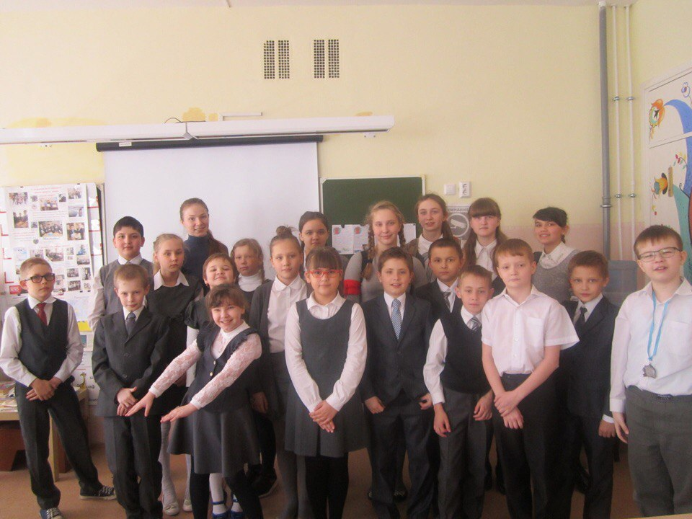
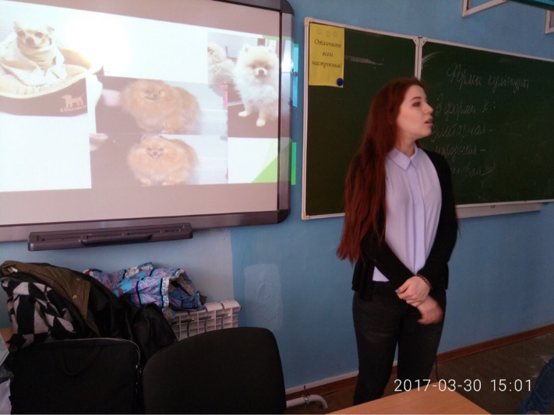
Познавательные лекции_часть 2
Проблема бездомных животных
Адаптация нового жителя в доме
«Особенные животные»
Этичное и гуманное отношение к животным
О добровольчестве и волонтерстве

Slide 10
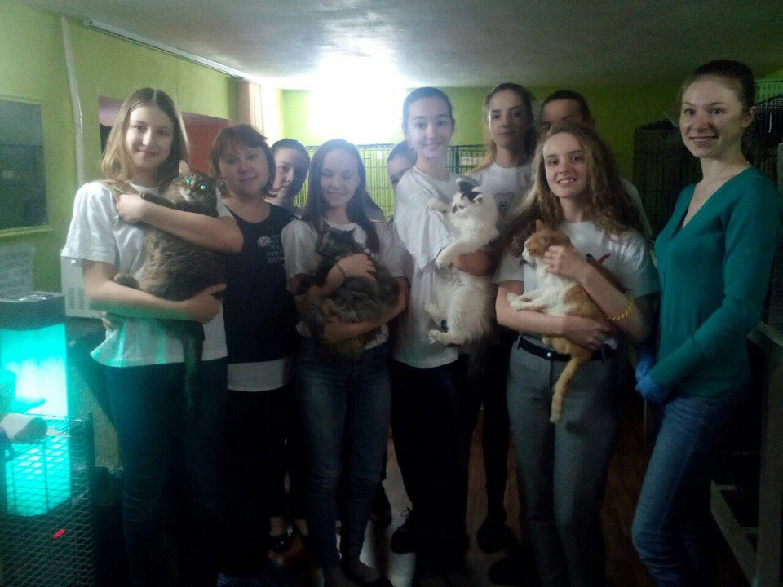
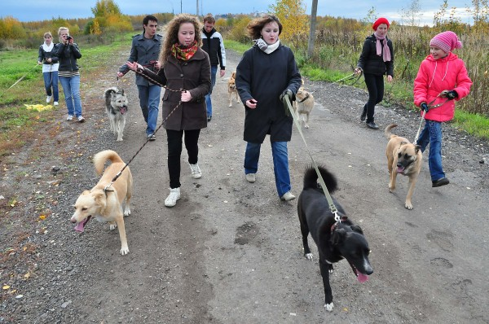
Посещение приюта бездомных кошек «Люськин дом» и мастер-классы от волонтеров приюта по уходу за животными
Практические занятия

Slide 11
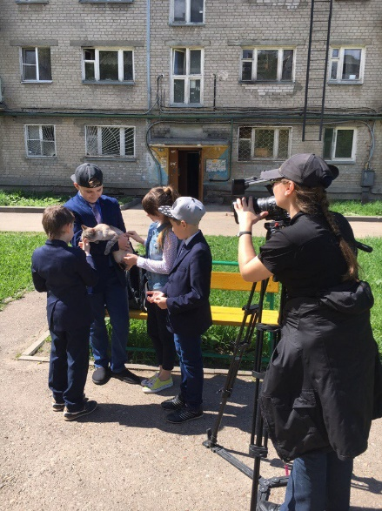
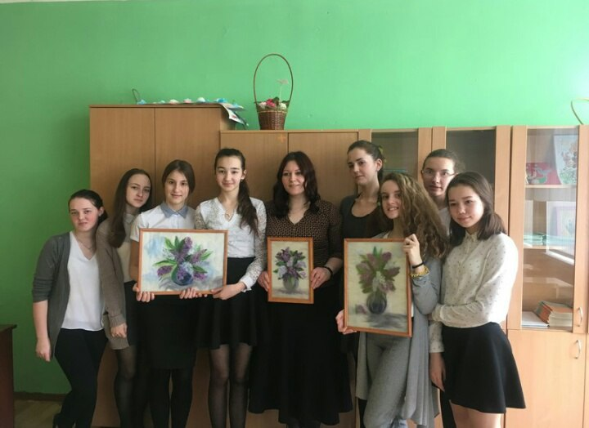
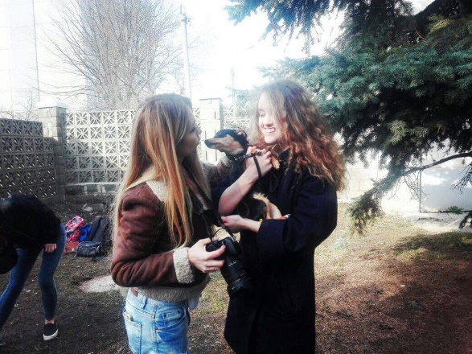
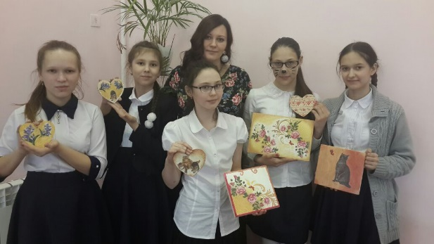
Творческие мастерские
"Своими руками для братьев меньших"
"Рисуй как
Да Винчи"
Мастер-класс по видеосъемке животных
«Актерское мастерство»
«Раскрой в себе писателя»

Slide 12
Культурно-научное просвещение
Просмотр фильмов и мультфильмов о проблеме животных
Посещение тематических
спектаклей и выставки
Викторина «Самый любознательный волонтер»
Брейн-ринг
Конференции, круглые столы при участии экспертов

Slide 13
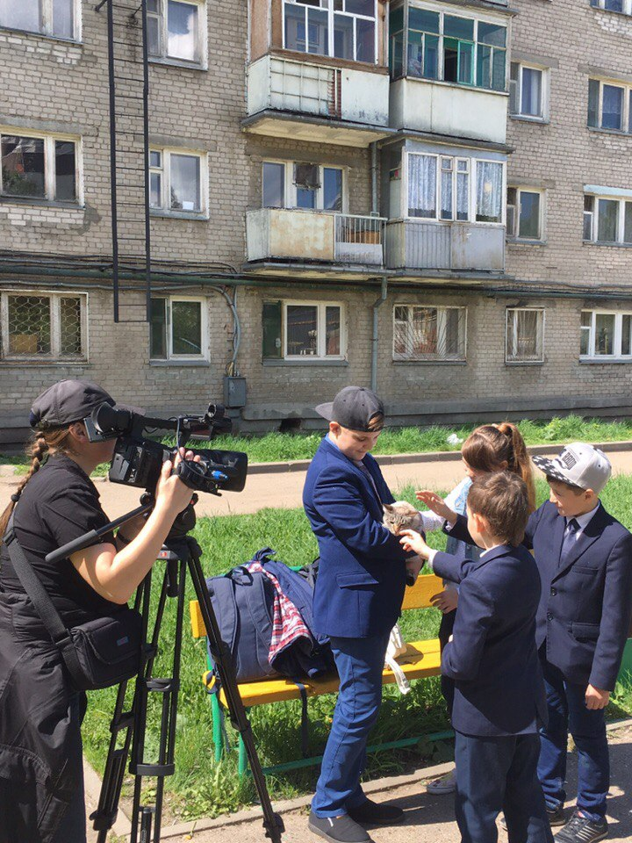
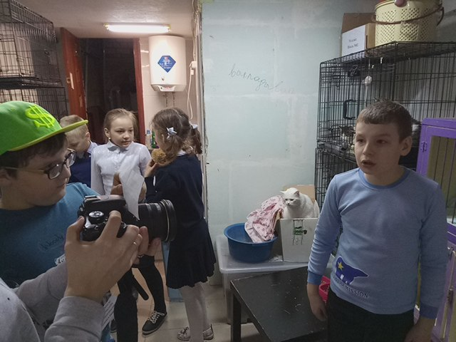
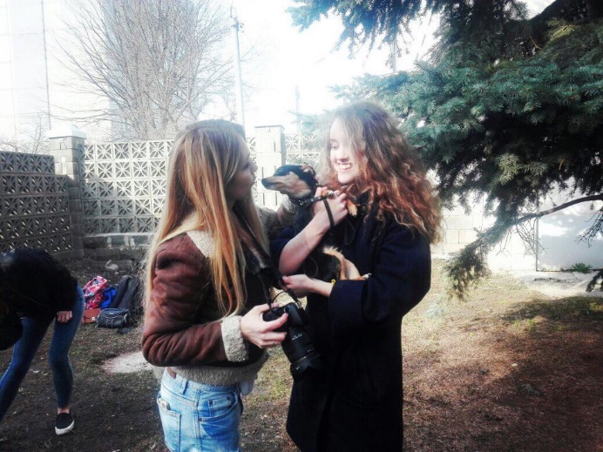
Социальные проекты
Разработка собственных социальных проектов по решению проблемы бездомных животных
Создание социальной рекламы
Создание короткометражных фильмов, видеорепортажей о животных

Slide 14
Результаты I семестра Школы
Обучение прошли 60 учеников разных возрастов (учащиеся 2-8 классов) из трех среднеобразовательных учреждений г.Казани
17 рисунков было нарисовано учениками в рамках конкурса «Мы в ответе за тех, кого приручили»
4 рассказа было написано учащимися старшей группы Школы. Они будут опубликованы на информационном он-лайн портале ZooAtlas
Всего было проведено 15 занятий, в том числе привлеченными специалистами (ветеринар, режиссер, фотограф, мастер рукоделия)

Slide 15
Результаты I семестра Школы_продолжение
Участие учеников Школы в городской экологической акции «Экобомба» по созданию листовки на тему защиты окружающей среды
11 июня состоялся Семейный благотворительный праздник «Помоги пушистому другу» в рамках завершения первого семетра Школы
Написание стенгазеты, других примеров социальной печатной рекламы на тему бездомных животных
Сбор кормов для приютов бездомных животных в рамках учениками Школы

Slide 16
Результаты I семестра Школы_видеоролики
Ученики Школы, совместно с киностудией «Makarovfilms», создали два социальных краткометражных фильма и два видеорепортажа. Ребята вместе работали над сценариями, участвовали в процессе съемок как за кадром,так и снимались в кадре в качестве актеров!
Ссылки на работы учеников и киностудии:
краткометражный фильм «Брошенная»: https://www.youtube.com/watch?v=wW-aYla-gNE&feature=youtu.be
краткометражный фильм «История одной кошки»: https://www.youtube.com/watch?v=Ll7tqZWQato&feature=youtu.be
два ролика-репортажа из приюта «Люськин дом»:
https://www.youtube.com/watch?v=RTeMr-ePRxw&feature=youtu.be,
https://www.youtube.com/watch?v=J_tnm0lFTkU&feature=youtu.be

Slide 17
Дальнейшее развитие проекта
Функционирование Школы на постоянной основе
Расширение географии Школы
Проведение дистанционных он-лайн занятий
Привлечение иностранных специалистов и экспертов
Расширение образовательной программы -практической части
Проведение занятий на английском и татарском языках
Участие учеников - детей с ограниченными возможностями (достигнута договоренность с «РМОО Инклюзивный клуб добровольцев» (Самара )
Создание Детско-юношеской ассоциации зооволонтеров России
Реализация социальных проектов учениками Школы при поддержке партнеров

Slide 18
Необходимые ресурсы для развития проекта
Люди: тренера и преподаватели, волонтеры, координаторы
Помещение: для проведения занятий, мероприятий,встреч
Финансовые затраты: печать, продукции, покупка принадлежностей и инвентаря, монтаж, издание книги рассказов, функционирование интернет портала и т.д.
Логистика: помощь в организации выездных мероприятий/занятий, помощь в транспортировке инклюзивных юных зооволонтеров
Информационная поддержка: пиар мероприятий, информационное сопровождение на постоянное основе
Организация мероприятий: привлечение партнеров,помощь в проведении

Slide 19
Партнеры первого семестра проекта
Школы-участники: МОУ СОШ№73, МОУ СОШ№82, МОУ СОШ№86
Со-организатор в области практических занятий – съемок видеороликов и фильмов: киностудия «Makarovfilms»
Стратегический партнер - Некоммерческая Ассоциация татар и башкир в Швейцарии «Юлдаш»
Информационная поддержка: Фонд развития социальных инициатив «В Будущее!», информационный портал ZooAtlas, еженедельное издание «Metro Kazan», Агентство социальных инициатив, Информационное агентство «Татар-Информ», телекомпания «Эфир» (репортаж от 11/06/2017), радио Милецейская волна
Иная поддержка (консультации, предоставление помещения и т.п.): Фонд развития социальных инициатив «В будущее!», Благотворительный Фонд «Лапа», Кремлевская Набережная
Помощь предоставлением методического материала: Костромская региональная общественная организация помощи животным «Право на жизнь»
Помощь в продвижении проекта на краудфандинговой платформе Boomstarter: Ветеринарная клиника «Панда», Творческая мастерская «ЖеЛе», Кондитерская «Serena Bakery», Мастерская игрушек ручной работы «Serena Dolls», профессиональный фотограф Галина Овчинникова.

Slide 20
Наши контакты:
website: https://www.hotim-domoi.com/ e-mail: hotimdomoy@gmail.com
TEL.:+41768132130 (Whats App)
Любовь Айранджы,
Соучредитель Фонда, Руководитель проекта
TEL.: +7(903)344 19 68
Фарида Ахмадишина,
Зам. директора Фонда по связям с общественностью, Координатор проекта в Казани.

